Slide 1


Digitální televize
Číslo projektu: | CZ.1.07/1.5.00/34.0465
Vzdělávací celek: | Aplikační software
Tematický okruh: | Zpracování digitálních záznamů
Téma: | Digitální televize
Ročník: | 3. ročník
Jméno autora: | Jiří Švehla
Vytvořeno dne: | 30. 9. 2012
Anotace | Vysvětlení pojmu a vlastností
Metodický pokyn | opora k výkladu s přehlednými tabulkami a cvičením

Slide 2
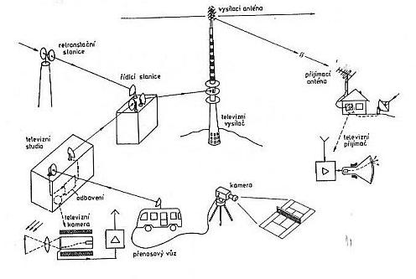
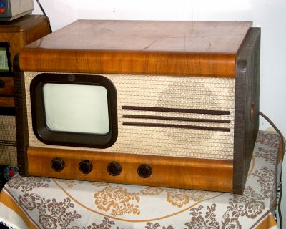
Televizní vysílání
Rozklad obrazu na řádky a body
Převedení světla na impulzy
Synchronizované složení do obrazu
NTSC
PAL
SECAM
Prokládání
Progresivní

Slide 3
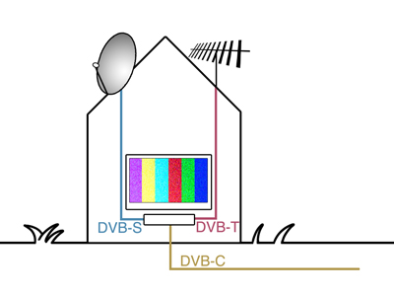
Digitální televizní vysílání
Rozklad obrazu na řádky a body
Převedení světla na impulzy
Synchronizované složení do obrazu
Digitální přenosové médium
DVB-T
DVB-C
DVB-S
DVB-H

Slide 4
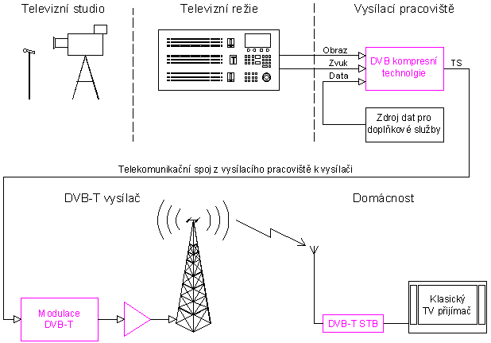
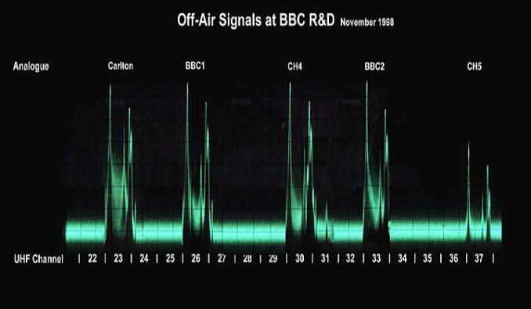
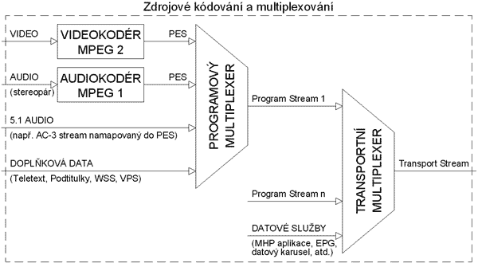
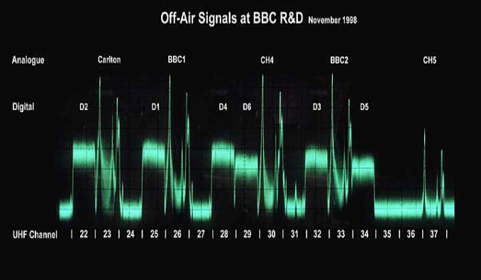
DVB - T
Terestriální vysílání
Multiplex
Formát MPEG-2
Set-top-box

Slide 5
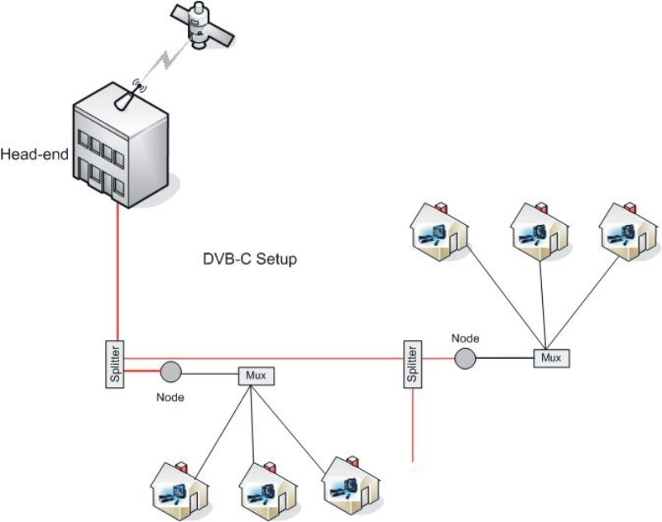
DVB - C
Kabelové vysílání
Multiplex
Formát MPEG-2
Set-top-box
Obousměrný přenos
Internet
VOIP

Slide 6
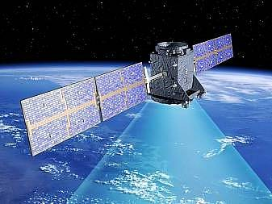
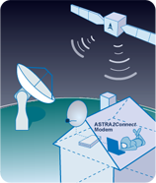
DVB - S
Satelitní vysílání
geostacionární družice – 36 tis. km
Multiplex
Kódování programů
Formát MPEG-2
Set-top-box
Obousměrný přenos
Internet

Slide 7
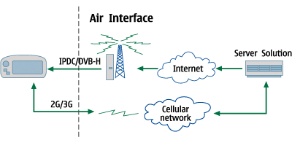
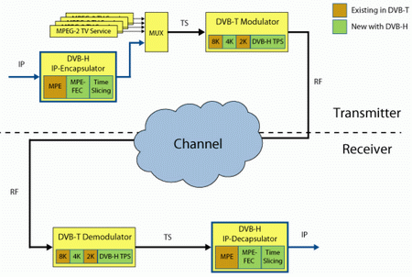
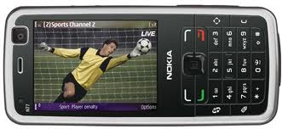
DVB - H
Mobilní vysílání - terestriální
Multiplex
Formát MPEG-2
Mobil umožňující příjem DVB
Time slicing – dávkové vysílání

Slide 8
Použité zdroje
Pokud není uvedeno jinak, použitý materiál je z vlastních zdrojů autora
http://www.geocaching.com/seek/cache_details.aspx?guid=5b95800a-fe51-4e15-936d-dd93a5f01cc3
http://www.ceskatelevize.cz/vse-o-ct/technika/digitalni-vysilani-dvb-obecne/technicke-zaklady/
http://cs.wikipedia.org/wiki/DVB-S2
http://cs.wikipedia.org/wiki/DVB-C
http://www.hw.cz/soucastky/digitalni-televize-dvb-h-a-integrovane-obvody-freescale.html
http://www.ceskatelevize.cz/vse-o-ct/technika/digitalni-satelitni-vysilani-dvb-s/
http://www.ceskatelevize.cz/vse-o-ct/technika/digitalni-kabelove-vysilani-dvb-c/
http://www.hw.cz/soucastky/digitalni-televize-dvb-h-a-integrovane-obvody-freescale.html

